Slide 1

Инструкция подключения к ВКС
Через браузер Google Chrome

Slide 2
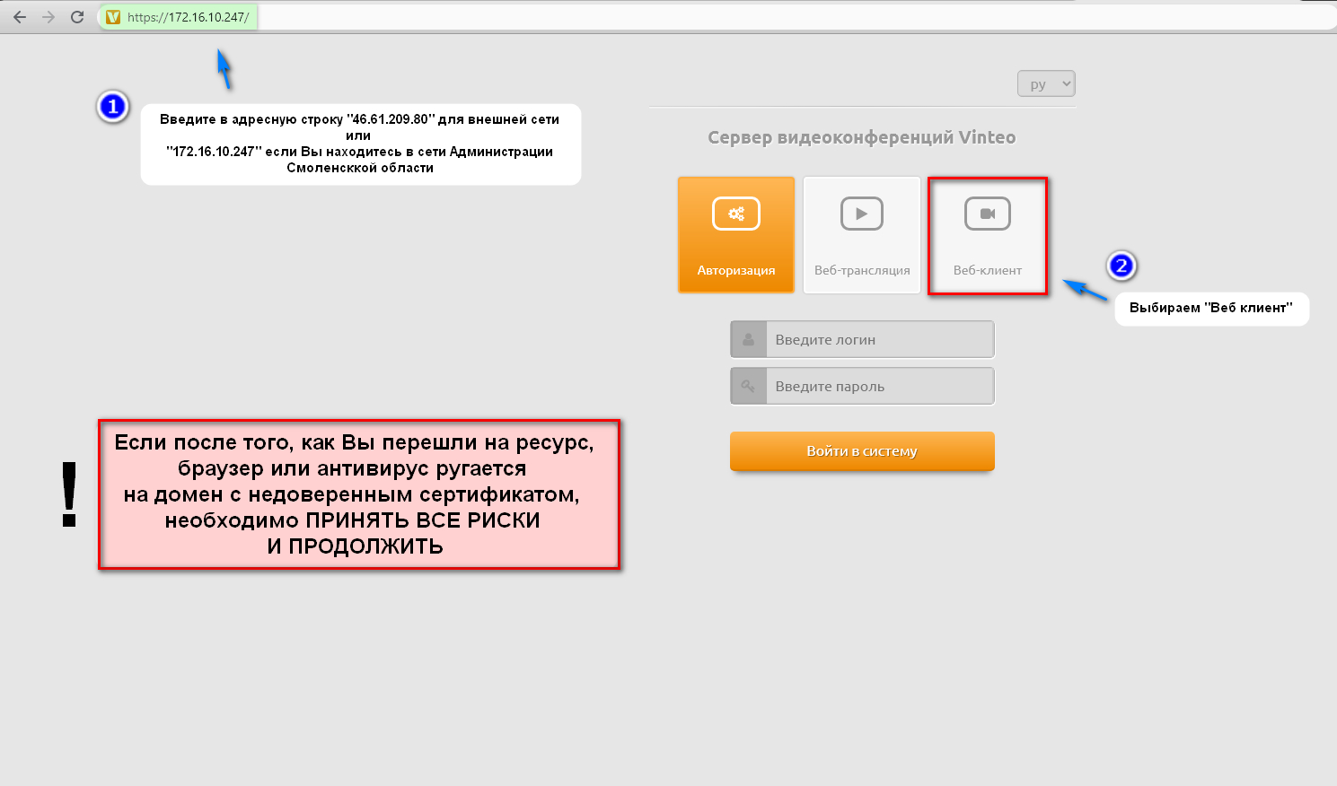
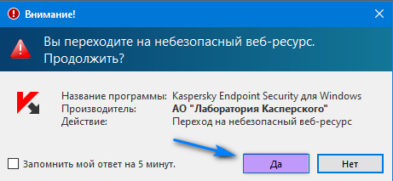
Для подключения используем только Google Chrome
Введите в адресную строку “46.61.209.80” для внешней сети или “172.16.10.247”, если вы находитесь в сети Администрации Смоленской области

Slide 3
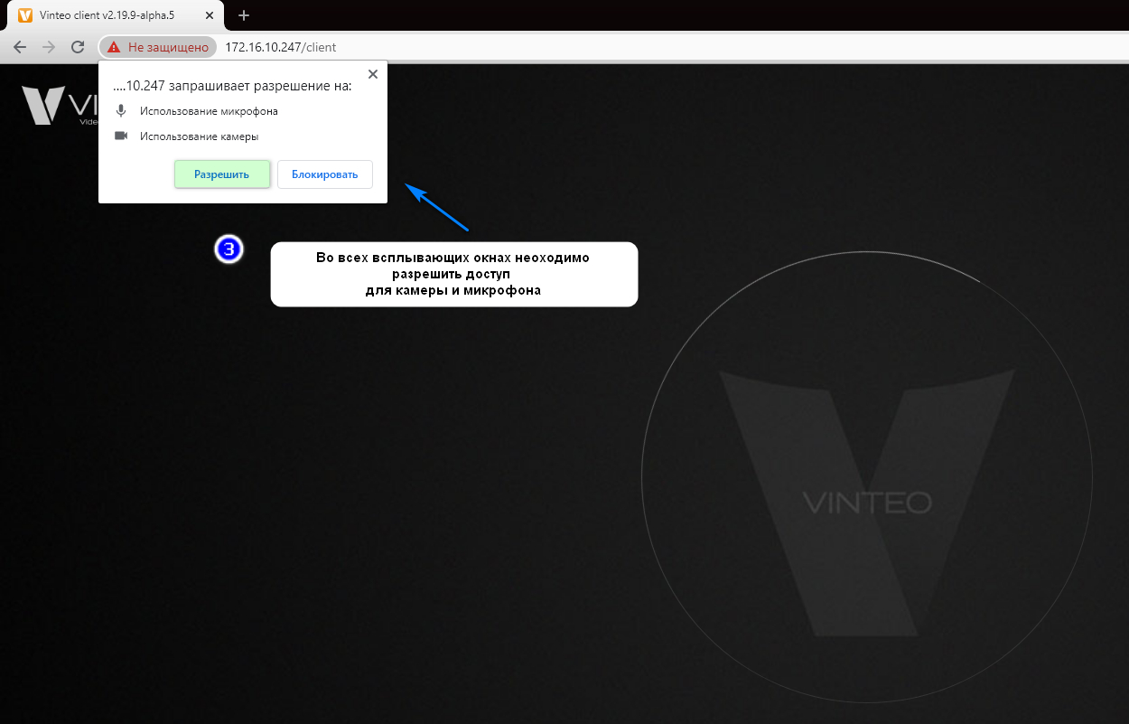
Во всех всплывающих окнах необходимо разрешить доступ для камеры и микрофона

Slide 4
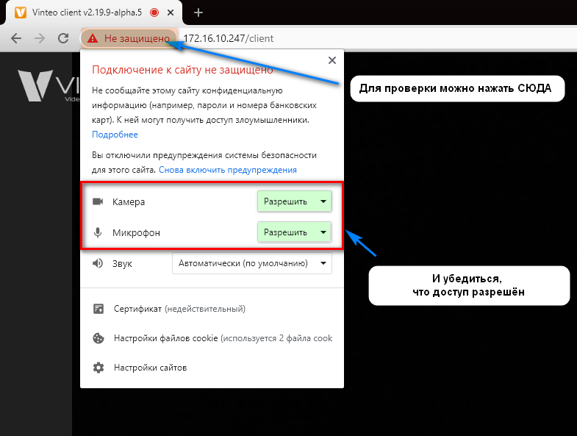

Slide 5
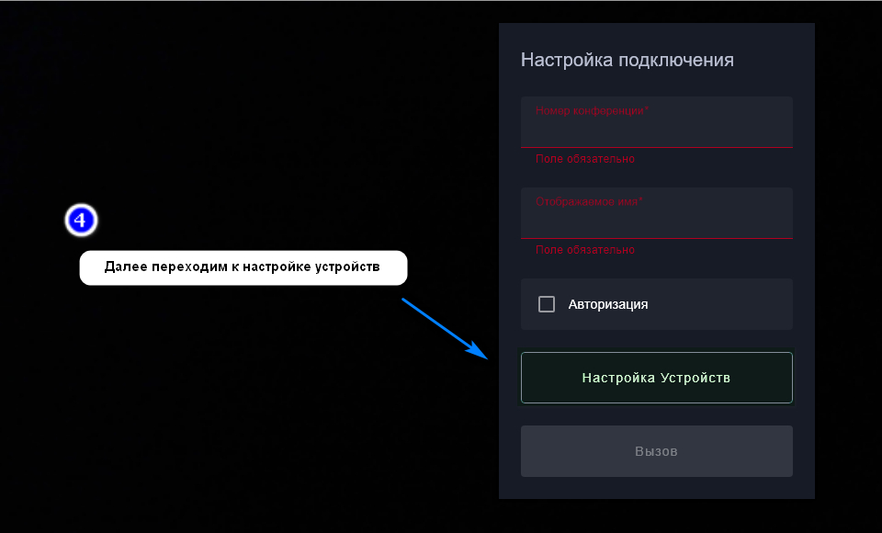

Slide 6
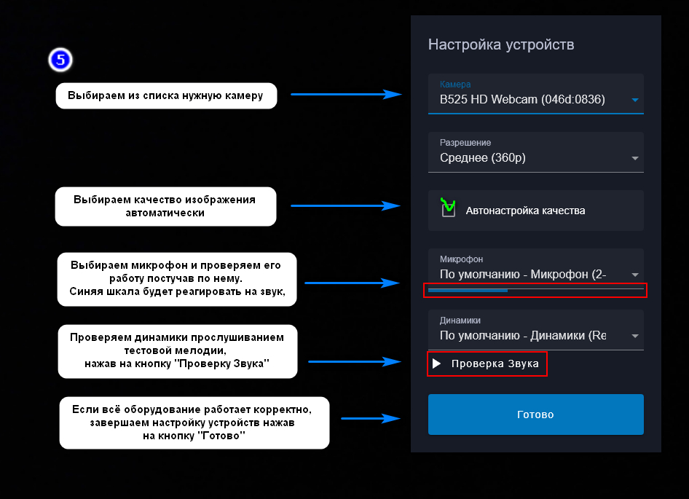
Выбираем микрофон и проверяем его. Синяя шкала будет реагировать на звук
Проверяем динамики прослушиванием тестовой мелодии, нажав на кнопку “Проверка звука”
Если все оборудование работает корректно, завершаем настройку устройств, нажав на кнопку “Готово”

Slide 7
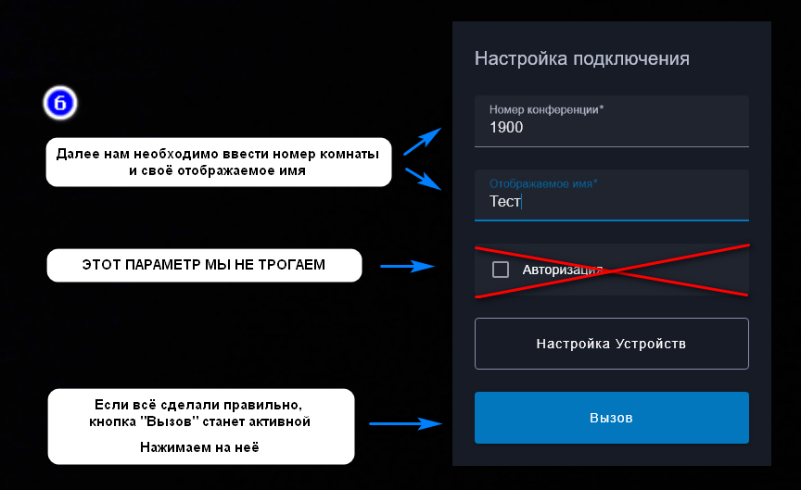

Slide 8
Настройка демонстрации экрана
Для показа презентаций

Slide 9
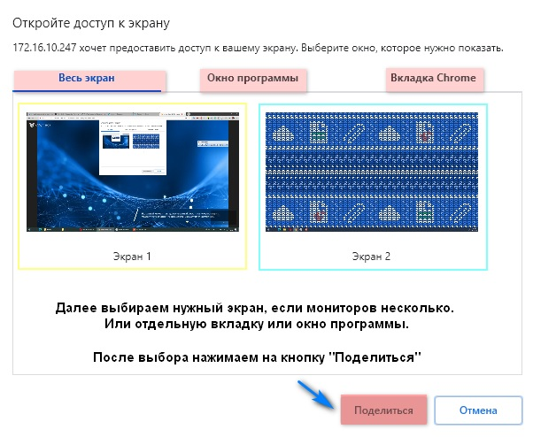
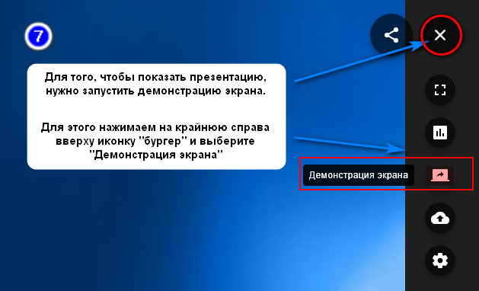
ВАЖНО! Презентация отображается корректно, только если все участники используют браузер Google Chrome или VinteoDesktop

Slide 10
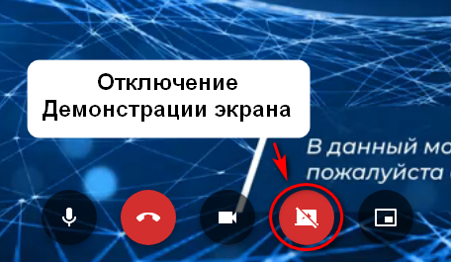
После показа презентации, просьба сразу отключать демонстрацию экрана для корректного отображения раскладки конференции

Slide 11
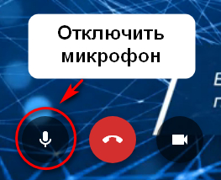
Убедительная просьба отключать свой микрофон после проверки связи, чтобы избежать звукового эха в конференции

